Slide 1
计算机视觉
点击此处添加标题

Slide 2
目 录
基于pytorch实现手写数字识别
1
数据增强技术
2
点击此处添加标题
Attention
3
图像标注
4

Slide 3
1. 基于pytorch实现手写字体识别

Slide 4

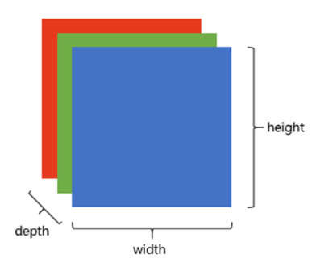
1. 基于pytorch实现手写字体识别
图像的原理
图像在计算机中是一堆按顺序排列的数字，数值为0到255。0表示最暗，255表示最亮。
左图为只有黑白颜色的灰度图，而更普遍的图片表达方式是RGB颜色模型，即红、绿、蓝三原色的色光以不同的比例相加，以产生多种多样的色光。RGB颜色模型中，单个矩阵就扩展成了有序排列的三个矩阵，也可以用三维张量去理解。其中的每一个矩阵又叫这个图片的一个channel。

Slide 5
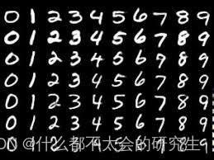
1. 基于pytorch实现手写字体识别
MNIST数据集
MNIST数据集是机器学习领域中非常经典的一个数据集，由60000个训练样本和10000个测试样本组成，每个样本都是一张28 * 28像素的灰度手写数字图片。
官方网站：http://yann.lecun.com/exdb/mnist/

Slide 6
1. 基于pytorch实现手写字体识别
transforms.ToTensor()
将图像数据从 0 到 255 的整数（标准的图像格式）转换为 0 到 1 的浮点数，以便进行数学运算。
改变数据格式：对于 PIL 图像，转换后的张量形状为 C x H x W（颜色通道 x 高度 x 宽度）。这与许多图像处理库使用的 H x W x C 格式不同。
如果图像是灰度图（单通道），转换后的张量也会有一个单独的通道维度。
transforms.Normalize(mean, std)
对图像的每个通道进行标准化处理，公式为：
Channel =(Channel−mean)/std
构建pipeline,处理图片
from torchvision import datasets, transforms
#用于处理图像数据，加载常用公开数据集，和图像处理（裁剪、旋转、缩放等）
pipeline = transforms.Compose([
transforms.ToTensor(), # 将图片转换成tensor
transforms.Normalize((0.1307,),(0.3081,)) # 正则化：降低模型复杂度，防止过拟合
])

Slide 7
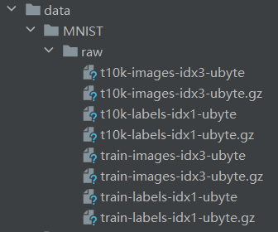
1. 基于pytorch实现手写字体识别
加载数据
from torch.utils.data import DataLoader
# 下载数据集
train_set = datasets.MNIST("data", train=True,download=True, transforme=pipeline)
test_set = datasets.MNIST("data", train=False,download=True, transforme=pipeline)
#加载数据
train_loader = DataLoader(train_set, batch_size=BATCH_SIZE, shuffle=True)
test_loader = DataLoader(train_set, batch_size=BATCH_SIZE, shuffle=True)
文件名称 | 大小 | 内容
train-images-idx1-ubyte.gz | 9,681 kb | 55000张训练集，5000张验证集
train-labels-idx1-ubyte.gz | 29 kb | 训练集图片对应的标签
t10k-images-idx3-ubyte.gz | 1,611 kb | 10000张测试集
t10k-labels-idx1-ubyte.gz | 5 kb | 测试集图片对应的标签

Slide 8
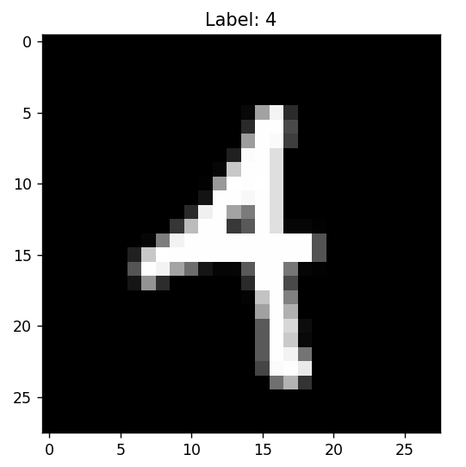
1. 基于pytorch实现手写字体识别
图片展示（方法一）
import matplotlib.pyplot as plt
# 从训练加载器中获取一个批次的数据
data_iter = iter(train_loader)
images, labels = next(data_iter)
# 选择一个图像和标签进行展示
image = images[0]
label = labels[0]
# 图像需要做一下转换，因为它当前是归一化和标准化过的
image = image.squeeze() # 去掉批次维度
image = image * 0.3081 + 0.1307 # 反标准化
# 绘图显示图像
plt.imshow(image.numpy(), cmap='gray')
plt.title(f'Label: {label}')
plt.show()
（1）使用 iter() 函数将DataLoader 转换为一个迭代器。
（2）使用 next() 函数，可以从 data_iter 迭代器中获取下一批数据。这一调用会返回两个元素：images 和 labels。
images 是一个张量，包含了批次中的所有图像。每个图像被转换为了一个张量。并根据 DataLoader 中定义的 transforms（如 ToTensor 和 Normalize）进行了预处理。
labels 是一个与 images 批次中每张图像相对应的标签张量。

Slide 9
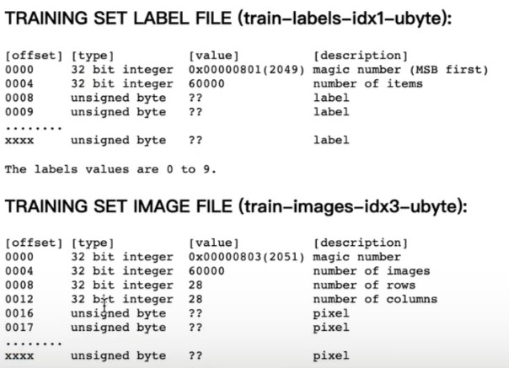
1. 基于pytorch实现手写字体识别

Slide 10
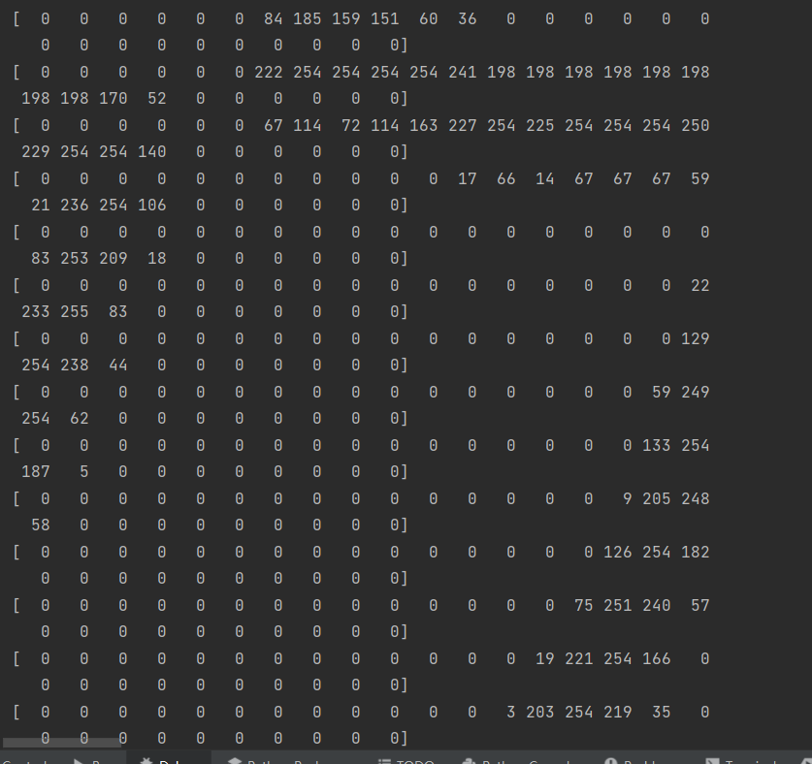
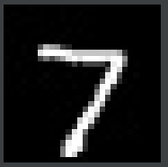
1. 基于pytorch实现手写字体识别
图片展示（方法二）
# 显示MNIST中的图片
with open("./data/MNIST/raw/t10k-images-idx3-ubyte", "rb") as f:
file=f.read()
# image1 = [int(str(item).encode('ascii'), 16) for item in file[16:16+784]] # 提取图片
image1 = [int(item) for item in file[16:16+784]] # 提取图片
print(image1)
import cv2
import numpy as np
image1_np = np.array(image1, dtype=np.uint8).reshape(28,28,1)
print(image1_np)
cv2.imwrite("digit.jpg", image1_np)

Slide 11
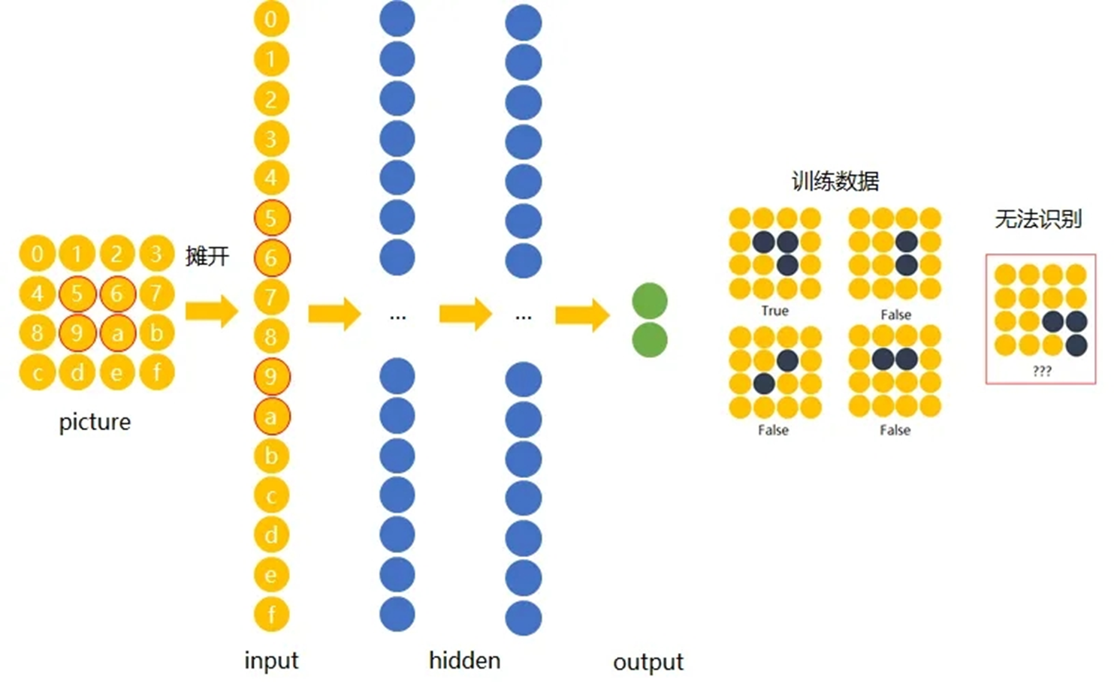
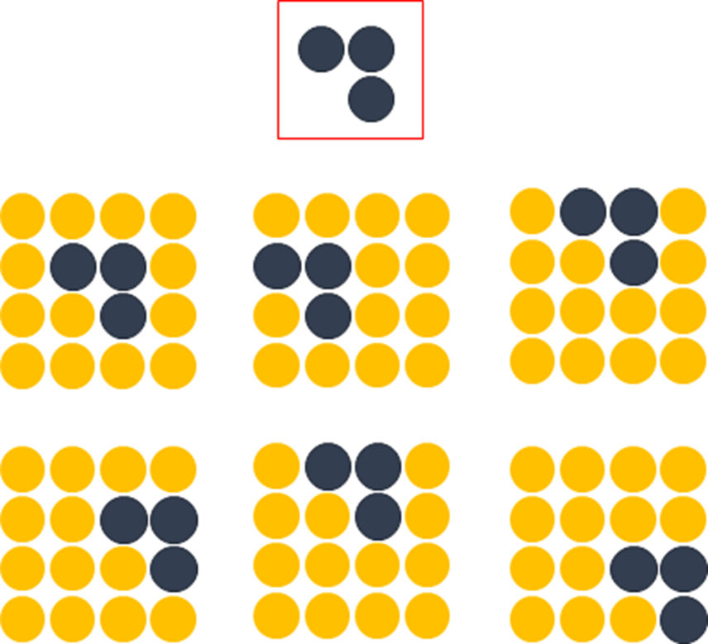
1. 基于pytorch实现手写字体识别
传统神经网络
在传统神经网络中，我们要识别左图红色框中的图像时，我们很可能识别不出来，因为这些黑圈所在的位置都不同，计算机无法分辨出他们其实是一种形状或物体。

Slide 12
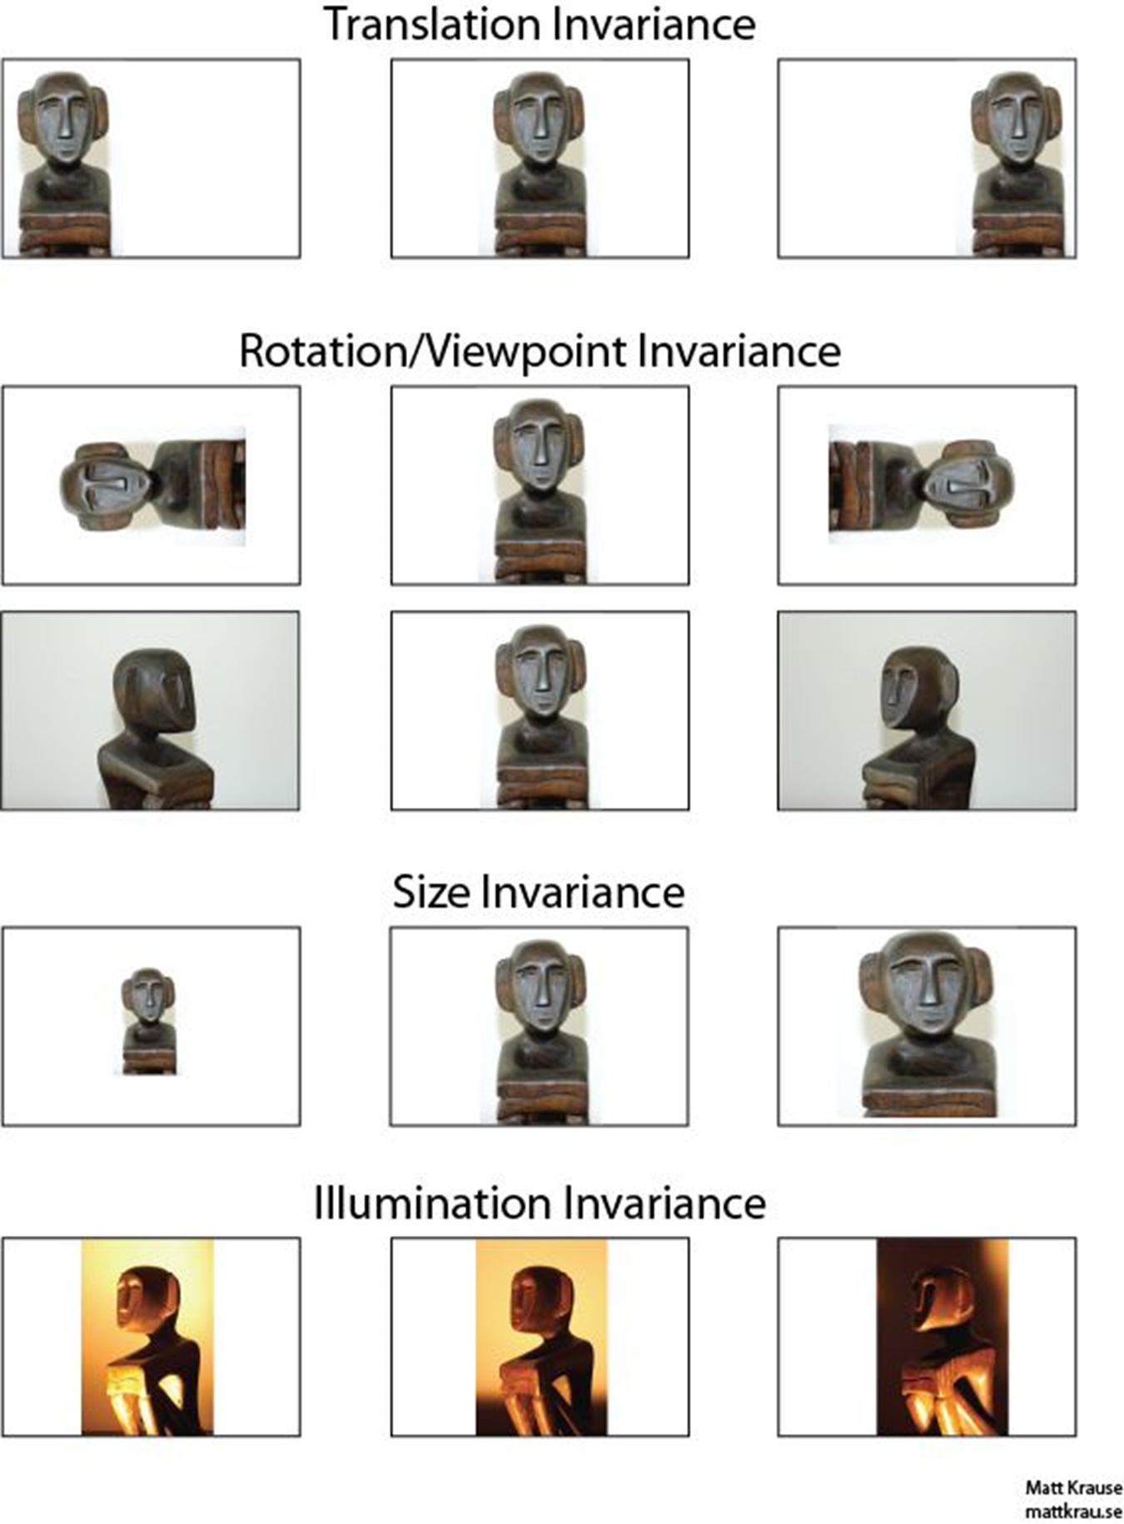
1. 基于pytorch实现手写字体识别
卷积神经网络
我们希望一个物体不管在画面左侧还是右侧，都会被识别为同一物体，这一特点就是不变性。为了实现平移不变性，卷积神经网络（CNN）等深度学习模型在卷积层中使用了卷积操作，这个操作可以捕捉到图像中的局部特征而不受其位置的影响。

Slide 13
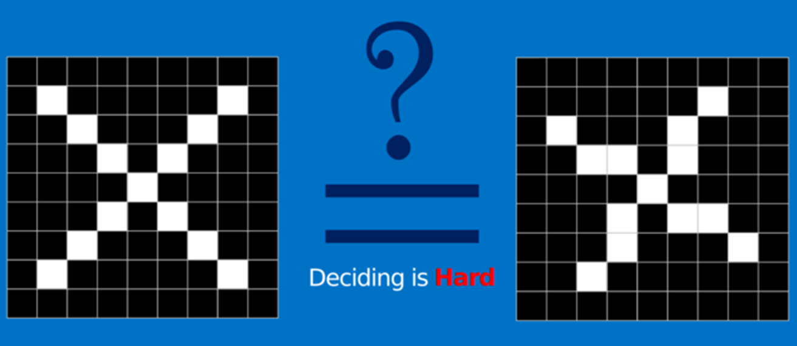
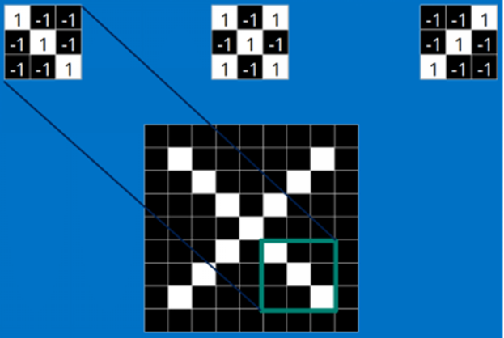
1. 基于pytorch实现手写字体识别
卷积
在卷积神经网络中，卷积操作是指将一个可移动的小窗口（称为数据窗口）与图像进行逐元素相乘然后相加，以提取图像中的特征的操作。这个小窗口其实是一组固定的权重，它可以被看作是一个特定的滤波器（filter）或卷积核。这个操作的名称“卷积”，源自于这种元素级相乘和求和的过程。这一操作是卷积神经网络名字的来源。

Slide 14
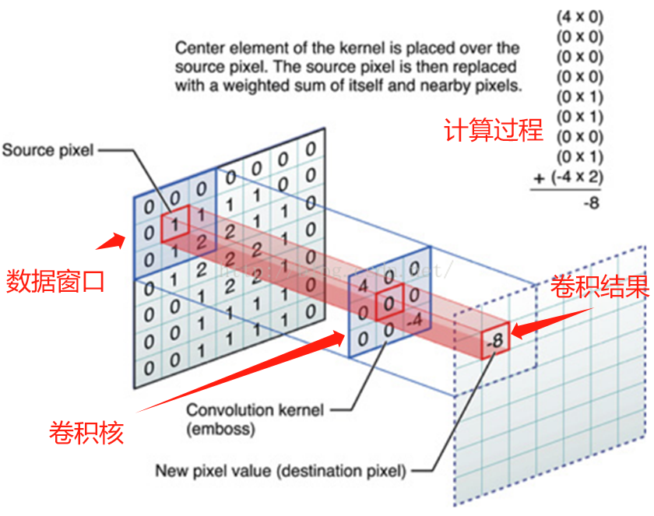
1. 基于pytorch实现手写字体识别
卷积注意的问题
a.步长stride：每次滑动的位置步长。
b. 卷积核的个数：决定输出的depth厚度。同时代表卷积核的个数。
c. 填充值zero-padding：在外围边缘补充若干圈0，确保卷积核能够覆盖输入图像的边缘区域，同时保持输出特征图的大小。
• 数据窗口每次移动两个步长取 3*3 的局部数据，即 stride=2 。
• 两个神经元，即 depth=2 ，意味着有两个滤波器。
• zero-padding=1 。

Slide 15
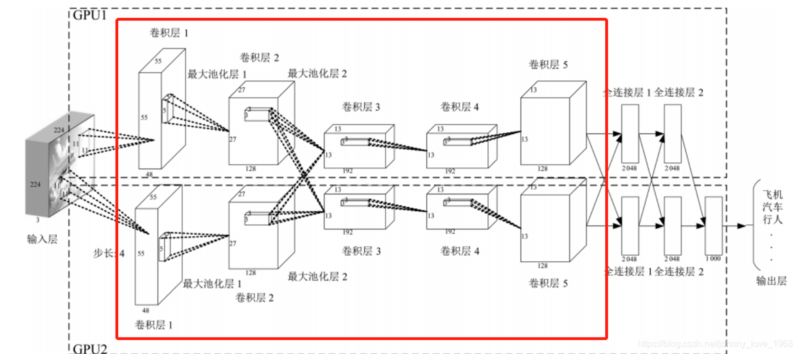
1. 基于pytorch实现手写字体识别
卷积神经网络的构造
Notes:
卷积层提取特征，池化层减少参数数量和计算量，同时保留最重要的特征，全连接层将卷积和池化的结果，映射到输出，输出使用softmax进行多类别分类

Slide 16
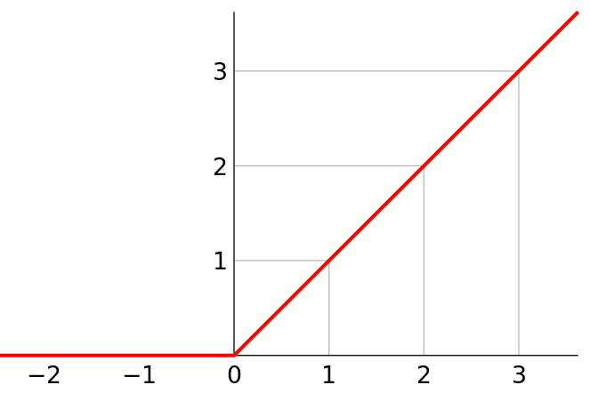
1. 基于pytorch实现手写字体识别
输入层
输入层接收原始图像数据。图像通常由三个颜色通道（红、绿、蓝）组成，形成一个二维矩阵，表示像素的强度值。
卷积和激活
卷积层将输入图像与卷积核进行卷积操作。然后，通过应用激活函数（如ReLU）来引入非线性。这一步使网络能够学习复杂的特征。
池化层
池化层通过减小特征图的大小来减少计算复杂性。它通过选择池化窗口内的最大值或平均值来实现。这有助于提取最重要的特征。

Slide 17
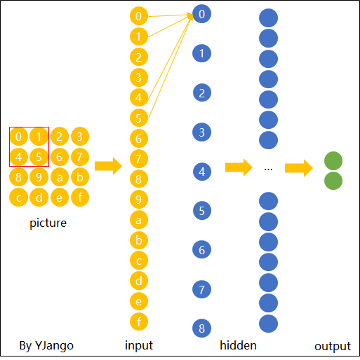
1. 基于pytorch实现手写字体识别
多层堆叠
CNN通常由多个卷积和池化层的堆叠组成，以逐渐提取更高级别的特征。深层次的特征可以表示更复杂的模式。
全连接和输出
最后，全连接层将提取的特征映射转化为网络的最终输出。这可以是一个分类标签、回归值或其他任务的结果。

Slide 18
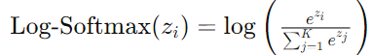
1. 基于pytorch实现手写字体识别
构建网络模型
(y’-1)*step+x = y
class Digit(nn.Module):
def __init__(self):
super().__init__()
self.conv1 = nn.Conv2d(1, 10, 5) # 1: 灰度图片的通道，10：输出通道，5：kernel
self.conv2 = nn.Conv2d(10, 20, 3) # 10: 输入通道，20: 输出通道，3: kernel
self.fc1 = nn.Linear(20 * 10 * 10, 500) # 20*10*10: 输入通道， 500: 输出通道
self.fc2 = nn.Linear(500, 10) # 500: 输入通道，10:输出通道
def forward(self, x):
input_size = x.size(0) # batch_size
x = self.conv1(x) # 输入: batch*1*28*28, 输出: batch*10*24*24 （28-5+1）
x = F.relu(x) # 保持shape不变，输出：batch*10*24*24
x = F.max_pool2d(x, 2, 2) # 输入：batch*10*24*24, 输出: batch*10*12*12
x = self.conv2(x) # 输入: batch*10*12*12, 输出: batch*20*10*10
x = F.relu(x) # 保持shape不变，输出：batch*20*10*10
x = x.view(input_size, -1) # 拉平，-1 自动计算维度， 20*10*10=2000
x = self.fc1(x) # 输入: batch*2000, 输出: batch*500
x = F.relu(x) # 保持shape不变，输出: batch*500
x = self.fc2(x) # 输入: batch*500, 输出: 10
output = F.log_softmax(x, dim=1) # 计算分类后，每个数字的对数概率值
return output
y’ = (y-x)/step + 1

Slide 19
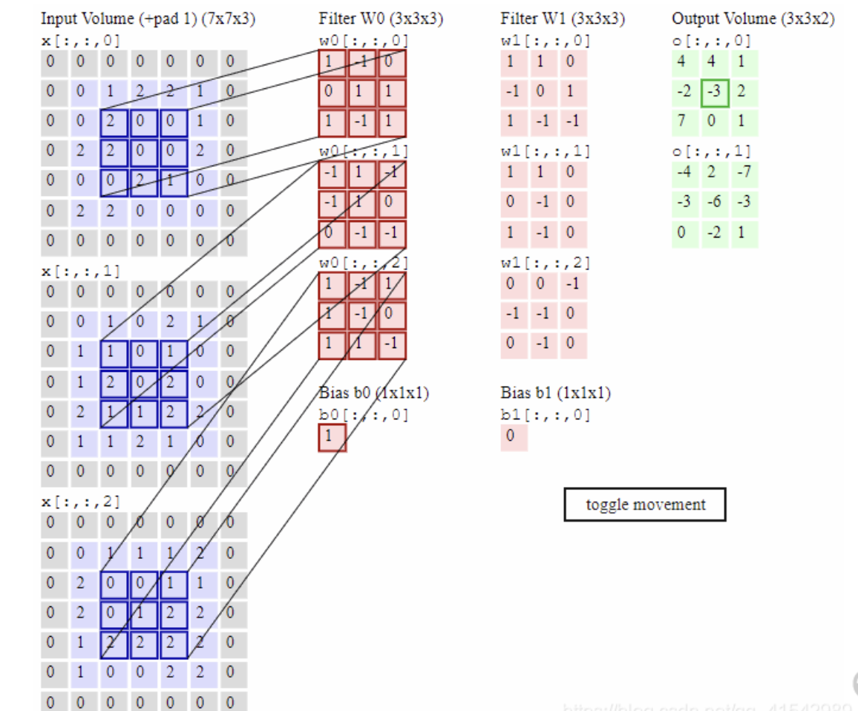
1. 基于pytorch实现手写字体识别
补充知识点
CNN中卷积核数和输出通道数的关系
CNN的卷积核通道数 = 卷积输入层的通道数；
CNN的卷积输出层通道数 = 卷积核的个数；
输入是3通道，输出是2通道。所以有2个卷积核（对应输出通道数），每个卷积核是3通道的（对应输入通道数），卷积核的大小是3*3的。

Slide 20
1. 基于pytorch实现手写字体识别
定义超参数
BATCH_SIZE = 16 # 批处理，每次处理的数据
DEVICE = torch.device("cuda" if torch.cuda.is_available() else "cpu") #使用CPU还是GPU
EPOCHS = 10 # 轮次，一个数据集循环运行几次
定义优化器
model = Digit().to(DEVICE)
optimizer = optim.Adam(model.parameters())
参数：模型f(x,Ө)里的Ө成为模型的参数，可通过优化算法学习
超参数：用来定义模型结构或优化策略

Slide 21
1. 基于pytorch实现手写字体识别
定义训练方法
def train_model(model, device, train_loader, optimizer, epoch):
model.train()
for batch_index, (data, target) in enumerate(train_loader):
# 部署到device上
data, target = data.to(device), target.to(device)
# 梯度初始化为0
optimizer.zero_grad()
# 训练后的结果
output = model(data)
# 计算损失
loss = F.nll_loss(output, target)
# 反向传播
loss.backward()
# 参数优化
optimizer.step()
if batch_index % 3000 == 0:
print("Train Epoch : {} \t Loss : {:.6f}".format(epoch, loss.item()))
损失函数：反映模型最后预测结果和实际值的差距，可以用来分析训练好坏、模型收敛等等，例如均方损失、交叉熵损失等。
这里用的是负对数似然损失

Slide 22
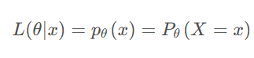
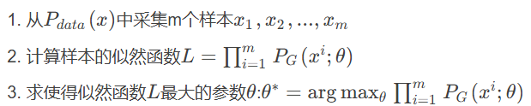
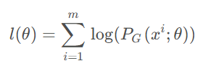
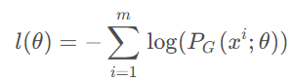
1. 基于pytorch实现手写字体识别
负对数似然损失
1. 似然 vs 概率
似然：已知x求参数，概率：已知参数求x的结果
2.最大似然估计（MLE）
已知数据分布P_data(x),用P_G(x;/theta)来近似该分布
3. 对数似然 [0,1]->(-∞,0]
4. 负对数似然（Negative log-likelihood, NLL）->[0, +∞)
损失函数：反映模型最后预测结果和实际值的差距，可以用来分析训练好坏、模型收敛等等，例如均方损失、交叉熵损失等。
这里用的是负对数似然损失。
函数内部，没有像公式进行对数计算，而是求和取平均再取反的过程。

Slide 23
1. 基于pytorch实现手写字体识别
定义测试方法
def test_model(model, device, test_loader):
# 模型验证
model.eval()
correct = 0.0 # 正确率
# 测试损失
test_loss = 0.0
# 不会进行计算梯度，也不会进行反向传播
with torch.no_grad():
for data, target in test_loader:
data, target = data.to(device), target.to(device) # 部署到device上
output = model(data) # 测试数据
test_loss += F.nll_loss(output, target, reduction='sum').item() # 计算损失
# 找到概率值最大的下标
pred = output.max(1, keepdim=True)[1]
#pred = torch.max(output, dim=1)
# pred = output.argmax(dim=1)
# 累计正确的值
correct += pred.eq(target.view_as(pred)).sum().item()
# 计算平均loss
test_loss /= len(test_loader.dataset)
print("Test -- Average Loss : {:.4f}, Accuracy : {:.3f}\n".format(test_loss, correct/len(test_loader.dataset)*100.0))

Slide 24
1. 基于pytorch实现手写字体识别
调用训练和测试
for epoch in range(1, EPOCHS+1):
train_model(model, DEVICE, train_loader, optimizer, epoch)
test_model(model, DEVICE, test_loader)
保存模型
torch.save(model.state_dict(), "mnist_cnn.pt")
https://github.com/pytorch/examples/blob/main/mnist/main.py

Slide 25
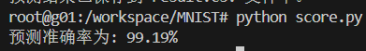
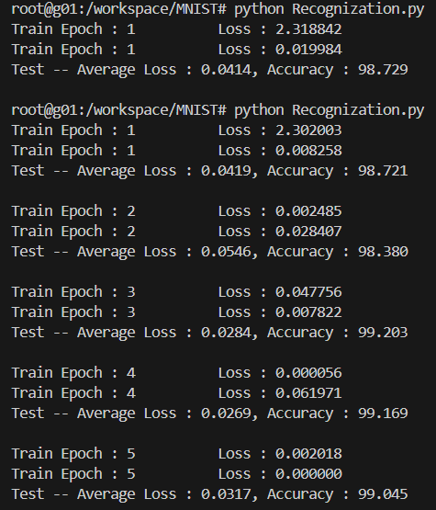
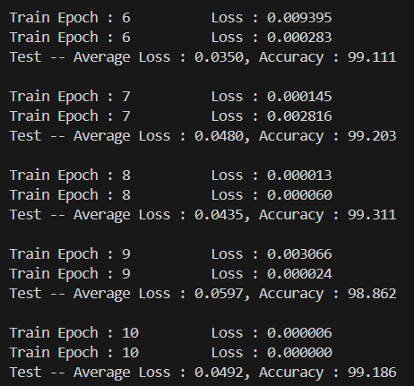
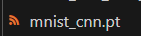
1. 基于pytorch实现手写字体识别
输出结果

Slide 26
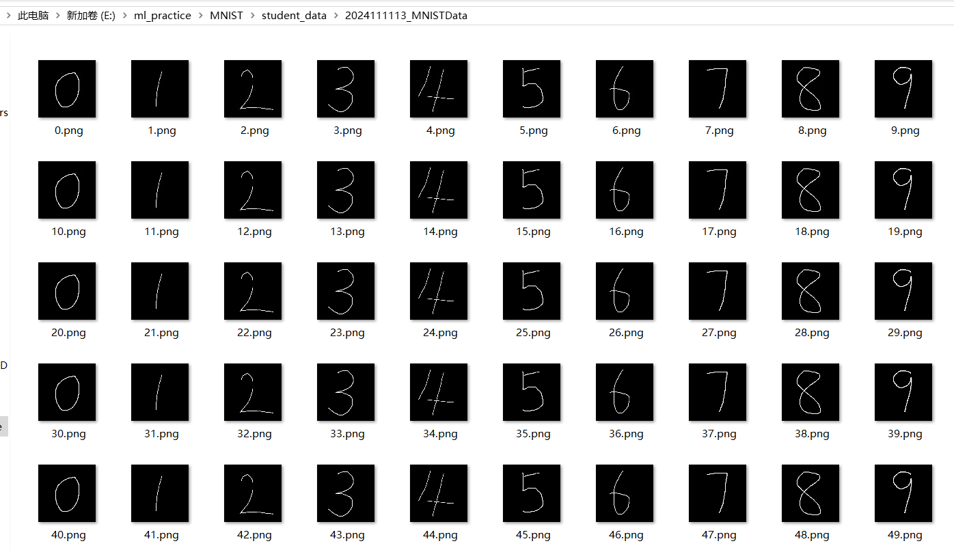
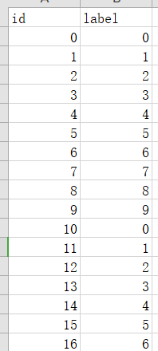
1. 基于pytorch实现手写字体识别
任务一：制作手写数字集
Image：使用”画图“等绘图工具，制作如图所示，写有阿拉伯数字0-9的黑底白字图片100张，文件命名0.png- 99.png，0-99为图片的id序号。
Label：每张图片的序号id以及对应标签label放在label.csv文件中。
图片和label.csv打包放在“2024111111（学号）_MNISTData”文件夹中，上传文件夹。

Slide 27
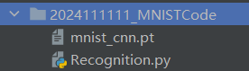
1. 基于pytorch实现手写字体识别
任务二：实现简单的手写字体识别
第一步，下载MNIST数据集，使用简单的transformer包，对数据进行预处理。
第二步，构建卷积神经网络模型，定义为class Digit，在forward方法中，输入格式为batch*1*28*28（即图片），输出格式为batch*10(即10个数字的取值概率)。
第三步，训练并验证构建好的模型。
第四步，使用“torch.save(model.state_dict(), "mnist_cnn.pt")”，保存训练好的模型为mnist_cnn.pt文件。
（以上步骤的代码，保存到名为”Recognition.py“的脚本中，将除了“导包，全局变量，模型定义和函数定义”以外的代码，放到”if __name__ == '__main__':“中。）
第五步，将自己的数据集”2024111111_MNISTData“，放在当前目录的”mnistData/test_data“文件夹中。使用提供的test.py score.py文件进行预处理和测试。验证模型可以正常运行。
第六步，将 mnist_cnn.pth文件 和 Recognization.py 文件 打包到”2024111111（学号）_MNISTCode“文件夹中 。上传文件夹。

Slide 28
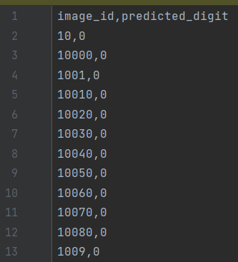
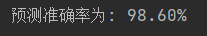
1. 基于pytorch实现手写字体识别
判分标准
训练集为全班同学的手写数字图片（3000张）。
测试集为全班同学的手写数字图片（未知x张）。
（可选把网上下载的MNIST训练集图片加入训练集中）
使用test.py进行测试，加载测试集，预处理，导入模型model.load_state_dict(torch.load("mnist_cnn.pt"))
将预测结果image_id + predicted_digit写到result.csv中。
使用score.py读取result.csv中的预测值和label.csv中的真实值，判断准确率。
result.csv示例

Slide 29
1. 基于pytorch实现手写字体识别
混合数据集
我们有官方的MNIST数据集，60000个训练样本，10000个测试样本。
学生提交的文件中，3000张做为训练样本，x张做为测试样本。
训练文件夹mnist_train和测试文件夹mnist_test里面有10个名为0-9的文件夹分别放0-9类的图片，图片名为id.png。我们把学生图片根据对应标签加入到对应的文件夹下，id依次增加，使用add_train_data.py和add_test_data.py完成。
使用make_test.py，处理文件夹结构，我们设置test_data和train_data文件夹，把mnist_train和mnist_test的label文件夹的数据取出来，设置label.csv记录id和标签。
这样我们就获得了我们的训练数据集和测试数据集。
把train_data文件夹和test_data_part文件夹发给学生。

Slide 30
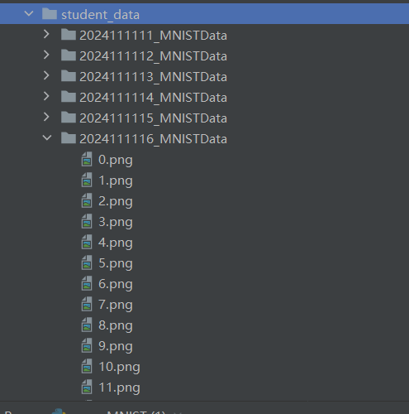
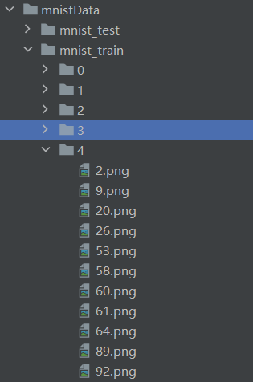
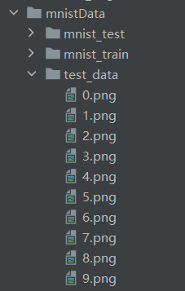
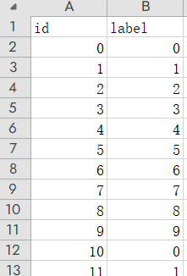
1. 基于pytorch实现手写字体识别
混合数据集
他们的标签
原始下载的数据集结构
收到的所有学生的文件目录
处理后的数据集结构，
附带一个label.csv

Slide 31
1. 基于pytorch实现手写字体识别
如何使用混合数据集进行训练
# 自定义数据集类
class CustomDataset(Dataset):
def __init__(self, image_folder, label_file, transform=None):
self.image_folder = image_folder
self.transform = transform
# 读取标签文件
labels_df = pd.read_csv(label_file)
self.labels = dict(zip(labels_df['id'].astype(str), labels_df['label']))
# 获取所有图片 ID
self.image_ids = list(self.labels.keys())
def __len__(self):
return len(self.image_ids)
def __getitem__(self, idx):
img_id = self.image_ids[idx]
img_name = f"{self.image_folder}/{img_id}.png"
image = cv2.imread(img_name, cv2.IMREAD_GRAYSCALE) # 读取灰度图像
if self.transform:
image = self.transform(image)
else:
image = torch.from_numpy(image)
image = image.unsqueeze(0) # 添加一个维度，变成 (1, height, width)
image = image.float() / 255.0 # 归一化到 [0, 1]
label = self.labels[img_id]
return image, label

Slide 32
1. 基于pytorch实现手写字体识别
如何使用混合数据集进行训练
# 构建pipeline定义对数据的预处理
pipeline = transforms.Compose([
transforms.ToPILImage(), # 转换为 PIL 图像
transforms.Resize((28, 28)), # 将图像大小调整为 28x28 像素。
transforms.ToTensor(), # 将图像转换为 PyTorch 张量，并将像素值缩放到 [0, 1]。
transforms.Normalize((0.1307,), (0.3081,)) # 进行归一化处理，标准化像素值。
])

Slide 33
1. 基于pytorch实现手写字体识别
如何使用混合数据集进行训练
# 创建自定义数据集实例
train_set = CustomDataset("mnistData/train_data", "mnistData/train_data/label.csv", transform=pipeline)
test_set = CustomDataset("mnistData/test_data", "mnistData/test_data/label.csv", transform=pipeline)
# 加载数据
train_loader = DataLoader(train_set, batch_size=BATCH_SIZE, shuffle=True)
test_loader = DataLoader(test_set, batch_size=BATCH_SIZE, shuffle=True)
其余步骤，同之前一样

Slide 34
2. 数据增强技术

Slide 35
2. 数据增强技术
概述
数据增强是深度学习中提高模型泛化能力的重要手段之一。其核心思想是通过扩展训练数据集的多样性，使模型能够更好地学习数据中的规律，从而避免过度拟合训练数据，并对未见过的数据保持良好的泛化能力。
作用
提高模型泛化能力： 通过增加训练数据集的多样性，使模型能够学习到更多数据特征，从而提高对未见过的数据的泛化能力。
减少过拟合： 过度拟合是指模型在训练数据上表现良好，但在测试数据上表现不佳。数据增强可以减少模型对训练数据的依赖，降低过拟合风险。
降低训练成本： 数据增强可以通过对现有数据进行变换，而不需要额外采集数据，从而降低训练成本。
提高模型鲁棒性： 数据增强可以使模型对光照、角度、遮挡等变化更加鲁棒。

Slide 36
2. 数据增强技术
图像数据增强技术主要通过对图像进行各种变换来增加训练数据的多样性。
常见的图像数据增强技术
旋转、翻转、裁剪： 改变图像的方向和位置。
缩放、变形： 改变图像的大小和形状。
颜色变换： 改变图像的亮度、对比度、饱和度等。
添加噪声： 在图像中添加随机噪声。
混合图像： 将两张图像混合在一起。
PyTorch 提供了丰富的数据增强工具，我们可以直接使用torchvision中的transforms 模块实现。

Slide 37
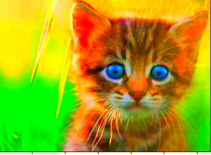
2. 数据增强技术
展示图像
import PIL.Image as Image
import torch
from torchvision import transforms
import matplotlib.pyplot as plt
import numpy as np
import warnings
def imshow(img_path, transform):
"""
Function to show data augmentation
Param img_path: path of the image
Param transform: data augmentation technique to apply
"""
img = Image.open(img_path)
fig, ax = plt.subplots(1, 2, figsize=(15, 4))
ax[0].set_title(f'Original image {img.size}')
ax[0].imshow(img)
img = transform(img)
ax[1].set_title(f'Transformed image {img.size}')
ax[1].imshow(img)

Slide 38
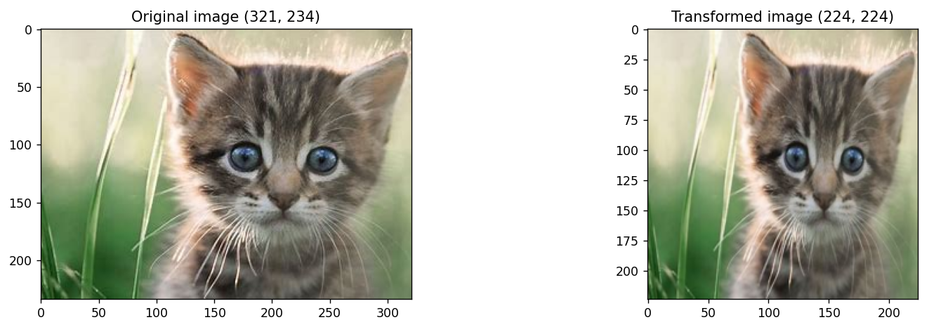
2. 数据增强技术
改变大小Resize/Rescale
将图像的高度和宽度调整为我们想要的特定大小。例如，将图像从其原始大小调整为 224 x 224。
path = './kitten.jpg'
transform = transforms.Resize((224, 224))
imshow(path, transform)

Slide 39
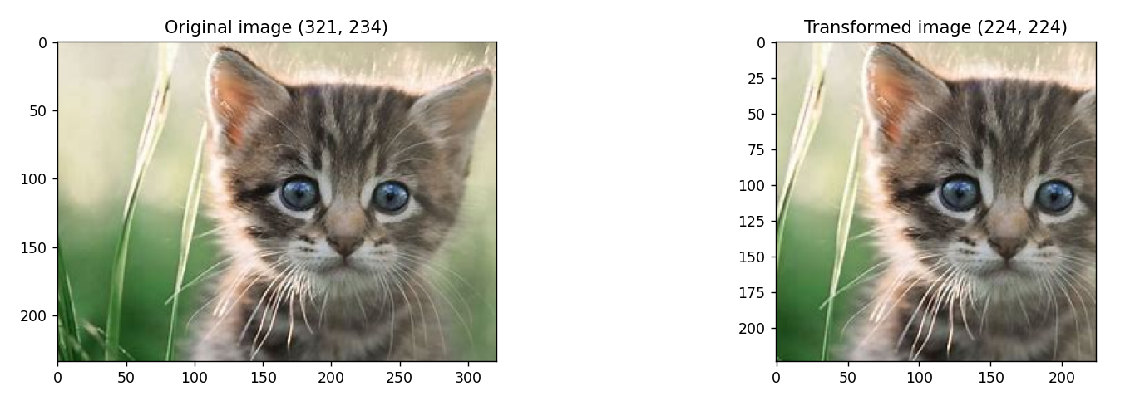
2. 数据增强技术
裁剪Cropping
将要选择的图像的一部分应用于新图像。例如，使用 CenterCrop 来返回一个中心裁剪的图像。
transform = transforms.CenterCrop((224, 224))
imshow(path, transform)

Slide 40
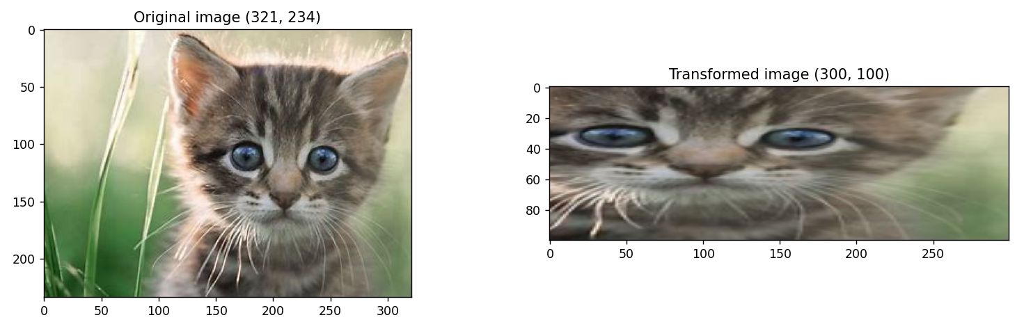
2. 数据增强技术
随机裁剪/大小RandomResizedCrop
这种方法同时结合了裁剪和调整大小。
transform = transforms.RandomResizedCrop((100, 300))
imshow(path, transform)

Slide 41
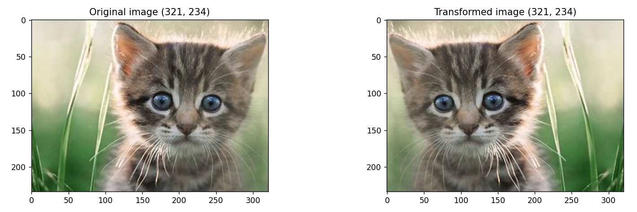
2. 数据增强技术
翻转Flipping
水平或垂直翻转图像
transform = transforms.RandomHorizontalFlip()
imshow(path, transform)

Slide 42
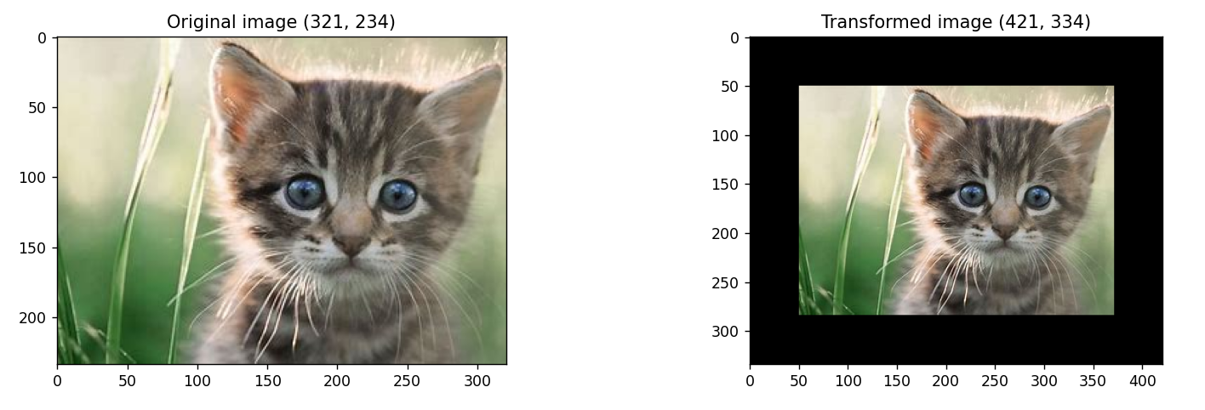
2. 数据增强技术
填充Padding
填充包括在图像的所有边缘上按指定的数量填充。我们将每条边填充50像素。
transform = transforms.Pad((50,50,50,50))
imshow(path, transform)

Slide 43
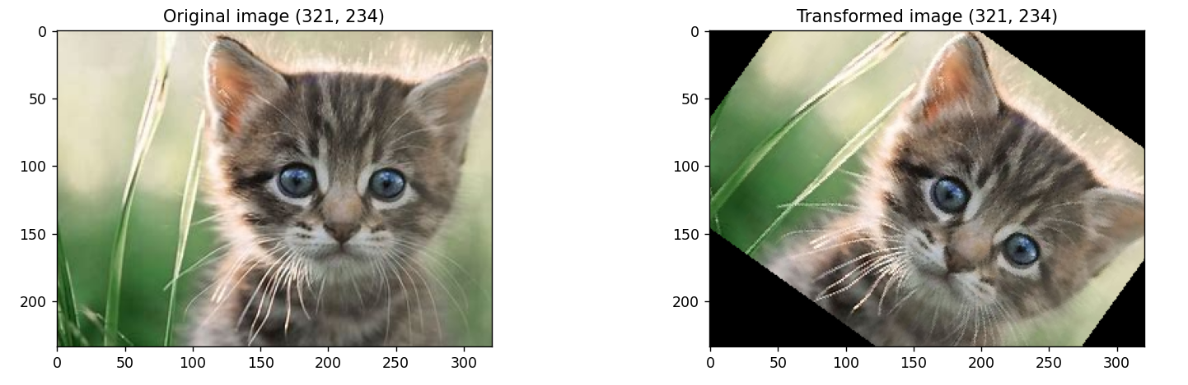
2. 数据增强技术
旋转Rotation
对图像随机施加旋转角度。我们将这个角设为30度。
transform = transforms.RandomRotation(30)
imshow(path, transform)

Slide 44
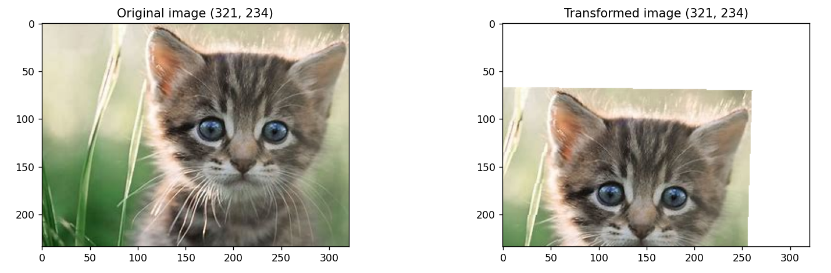
2. 数据增强技术
随机仿射变换Random Affine
degrees：旋转角度
translate：水平和垂直转换
scale：缩放参数
shear：图片裁剪参数
fill：图像外部填充的颜色
这种技术是一种保持中心不变的变换。
transform = transforms.RandomAffine(1, translate=(0.5, 0.5), scale=(1, 1), shear=(1,1), fill=(256,256,256))
imshow(path, transform)

Slide 45
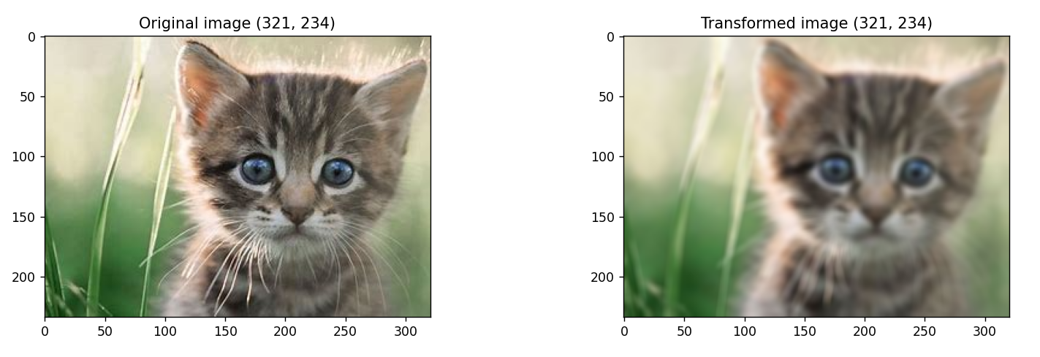
2. 数据增强技术
高斯模糊Gaussian Blur
图像将使用高斯模糊进行模糊处理。
transform = transforms.GaussianBlur(7, 3) # kernel_size (7): 核的大小，sigma (3): 标准差
imshow(path, transform)

Slide 46
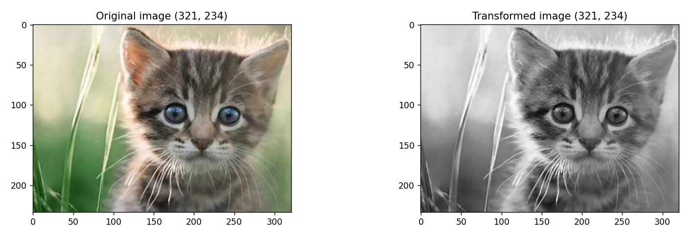
2. 数据增强技术
变为灰度Grayscale
将彩色图像转换为灰度。
transform = transforms.Grayscale(num_output_channels=3)
imshow(path, transform)

Slide 47
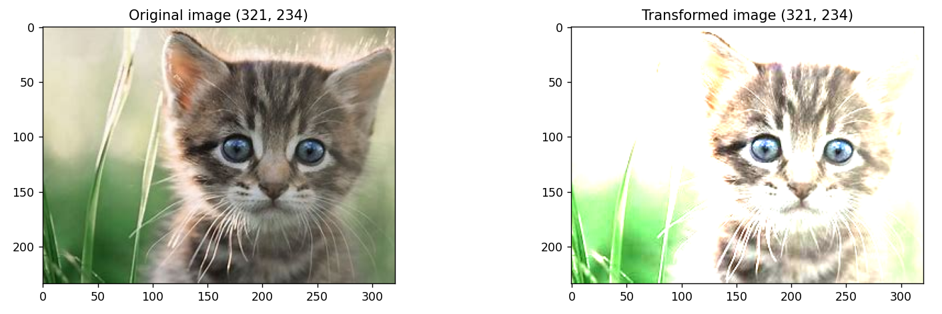
2. 数据增强技术
颜色增强
颜色增强，也称为颜色抖动，是通过改变图像的像素值来修改图像的颜色属性的过程。以下为颜色相关的操作。
亮度Brightness
改变图像的亮度当与原始图像对比时，生成的图像变暗或变亮。
transform = transforms.ColorJitter(brightness=2) #在 [max(0, 1 - 2), 1 + 2] 这个范围内随机调整图像亮度

Slide 48
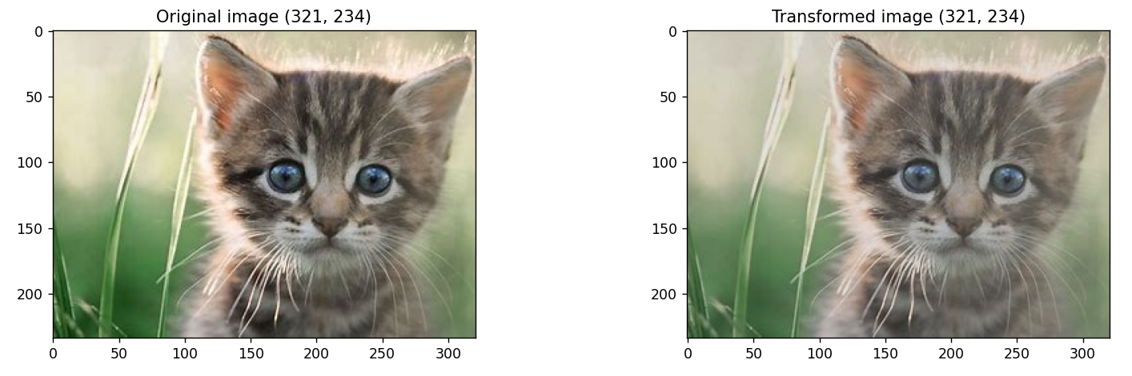
2. 数据增强技术
对比度Contrast
图像最暗和最亮部分之间的区别程度被称为对比度。图像的对比度也可以作为增强进行调整。
transform = transforms.ColorJitter(contrast=3)
imshow(path, transform)

Slide 49
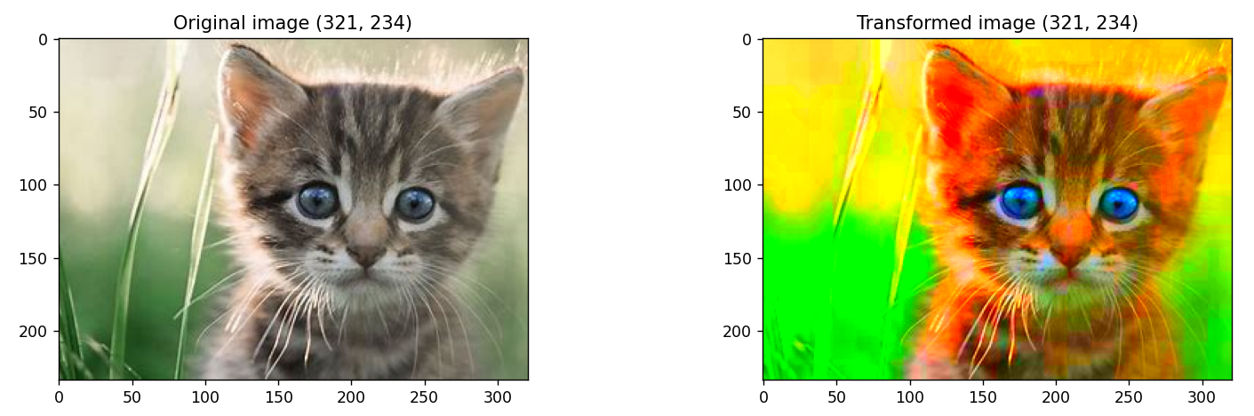
2. 数据增强技术
饱和度Saturation
图片中颜色的分离被定义为饱和度。
transform = transforms.ColorJitter(saturation=20)
imshow(path, transform)

Slide 50
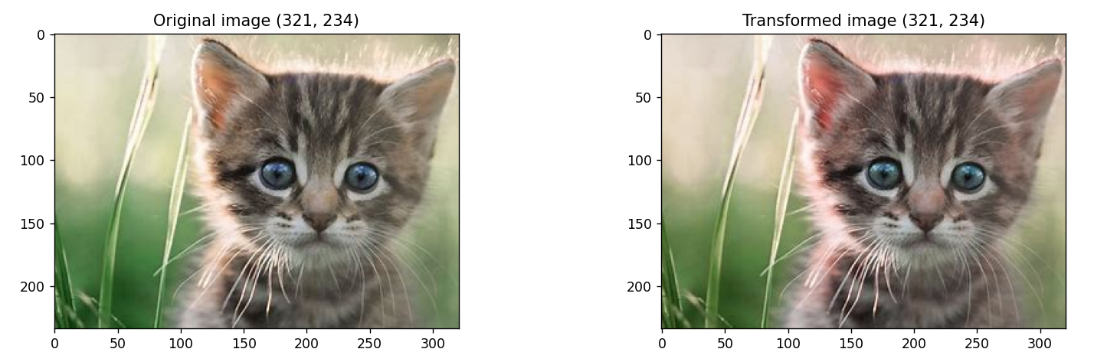
2. 数据增强技术
色调Hue
色调被定义为图片中颜色的深浅。
transform = transforms.ColorJitter(hue=2)
imshow(path, transform)

Slide 51
2. 数据增强技术
方法 | 调用示例
改变大小 | transforms.Resize((224, 224))
裁剪Cropping | transforms.CenterCrop((224, 224))
随机裁剪/大小RandomResizedCrop | transforms.RandomResizedCrop((100, 300))
翻转Flipping | transforms.RandomHorizontalFlip()
填充Padding | transforms.Pad((50,50,50,50))
旋转Rotation | transforms.RandomRotation(30)
随机仿射变换Random Affine degrees：旋转角度 translate：水平和垂直转换 scale：缩放参数 share：图片裁剪参数 fillcolor：图像外部填充的颜色 | transforms.RandomAffine(1, translate=(0.5, 0.5), scale=(1, 1), shear=(1,1), fillcolor=(256,256,256)) imshow(path, transform)

Slide 52
2. 数据增强技术
方法 | 调用示例
高斯模糊Gaussian Blur | transforms.GaussianBlur(7, 3)
灰度Grayscale | transforms.Grayscale(num_output_channels=3)
亮度Brightness | transforms.ColorJitter(brightness=2)
对比度Contrast | transforms.ColorJitter(contrast=2)
饱和度Saturation | transforms.ColorJitter(saturation=20)
色调Hue | transforms.ColorJitter(hue=2)

Slide 53
2. 数据增强技术
在Pipeline中运用数据增强技术
# 数据增强技术，提高模型泛化能力
pipeline = transforms.Compose([
transforms.ToPILImage(), # 转换为 PIL 图像
transforms.Resize((28, 28)), # 调整大小
transforms.RandomAffine(0, translate=(0.1, 0.1)), # 随机平移
transforms.RandomRotation((-10,10)), # 随机旋转 [-10, 10] 度
transforms.ToTensor(), # 转换为张量
transforms.Normalize((0.1307,), (0.3081,)) # 归一化
])
test_pipeline = transforms.Compose([
transforms.ToPILImage(), # 转换为 PIL 图像
transforms.Resize((28, 28)), # 调整大小
transforms.ToTensor(), # 转换为张量
transforms.Normalize((0.1307,), (0.3081,)) # 归一化
])

Slide 54
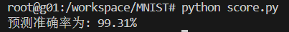


2. 数据增强技术
结果

Slide 55
3. Attention

Slide 56


3. Attention
Encoder-Decoder
1）语义编码C是由输入序列X的每个单词经过Encoder 编码产生的，这意味着不论是生成哪个单词，y1,y2还是y3，其实输入序列X中任意单词对生成某个目标单词yi来说影响力都是相同的，没有任何区别。
2）只是用一个语义编码C来表示整个序列的信息肯定会损失很多信息，而且序列一长，就可能出现梯度消失问题
Attention
http://t.csdnimg.cn/vwFux

Slide 57


3. Attention
Attention示例
机器翻译例子"Tom chase Jerry" - "汤姆追逐杰瑞"
当我们在翻译"杰瑞"的时候，为了体现出输入序列中英文单词对于翻译当前中文单词不同的影响程度，比如给出类似下面一个概率分布值：
（Tom,0.3）（Chase,0.2）（Jerry,0.5）
每个英文单词的概率代表了 翻译当前单词“杰瑞”时，注意力分配模型分配给不同英文单词的注意力大小。

Slide 58

3. Attention
Attention机制
将Source中的构成元素想象成是由一系列的<Key,Value>数据对构成（对应到上面的例子，key和value是相等地，都是encoder的输出值h），此时给定Target中的某个元素Query（对应到上面的例子也就是decoder中的hi），通过计算Query和各个Key的相似性或者相关性，得到每个Key对应Value的权重系数，然后对Value进行加权求和，即得到了最终的Attention数值。

Slide 59



3. Attention
Self-attention
Multi-Head Attention
Source内部元素之间或者Target内部元素之间发生的Attention机制，也可以理解为Target=Source这种特殊情况下的注意力计算机制
Multi-Head Attention 就是在self-attention的基础上，对于输入的embedding矩阵。使用多组W^Q,W^K,W^V得到多组Query，Keys，Values，然后每组分别计算得到一个Z矩阵，最后将得到的多个Z矩阵进行拼接。

Slide 60





3. Attention（self-attention）
在序列标注中，我们需要考虑上下文信息
找到序列中相关向量，计算它们的相关度α，可以通过dot-product计算
作用
https://www.bilibili.com/video/BV1Wv411h7kN?p=39

Slide 61


3. Attention
根据query和key计算 attention score
得到attention score后，与value相乘提取信息

Slide 62


3. Attention
这样我们就实现了考虑context的序列输入输出，并且是parallel实现的
我们从矩阵运算的角度考虑self-attention。
首先，3个不同系数矩阵*Input(a1,a2,a3)得到Q,K,V

Slide 63


3. Attention
接着，key与query相乘，再softmax得到attention score
value与attention score相乘得到输出序列

Slide 64

3. Attention
这一系列过程，可以总结成这样

Slide 65
3. Attention
Self-attention类
class SelfAttention(nn.Module):
def __init__(self, in_dim):
super(SelfAttention, self).__init__() # 调用父类的构造函数
self.query_conv = nn.Conv2d(in_channels=in_dim, out_channels=in_dim//8, kernel_size=1)
self.key_conv = nn.Conv2d(in_channels=in_dim, out_channels=in_dim//8, kernel_size=1)
self.value_conv = nn.Conv2d(in_channels=in_dim, out_channels=in_dim, kernel_size=1)
# 三个卷积层，分别用于生成查询 (query)、键 (key) 和值 (value) 张量。
self.gamma = nn.Parameter(torch.zeros(1))
# 定义了一个可学习的参数 gamma，控制自注意力层输出和原始输入之间的融合比例

Slide 66
3. Attention
Self-attention类（续）
def forward(self, x):
batch_size, channels, width, height = x.size()
proj_query = self.query_conv(x).view(batch_size, -1, width*height).permute(0, 2, 1) # B * (N) * C，即Q^T
proj_key = self.key_conv(x).view(batch_size, -1, width*height) # B * C * (N)，即 K
energy = torch.bmm(proj_query, proj_key) # A ^T= Q^T * K batch *(N)*(N) 表示每个像素点之间的关系。
attention = torch.softmax(energy, dim=-1) # attention score A’^T 归一化
proj_value = self.value_conv(x).view(batch_size, -1, width*height) # batch*channels*（N） V
out = torch.bmm(proj_value, attention.permute(0, 2, 1)).view(batch_size, channels, width, height)
#O = V * A’
out = self.gamma*out + x
return out

Slide 67
3. Attention
在CNN中加入self-attention layer
# 构建模型
class Digit(nn.Module):
def __init__(self):
super().__init__()
self.conv1 = nn.Conv2d(1, 10, 5)
self.conv2 = nn.Conv2d(10, 20, 3)
self.selfattn1 = SelfAttention(10) # 添加自注意力层
self.selfattn2 = SelfAttention(20) # 添加自注意力层
self.fc1 = nn.Linear(20 * 10 * 10, 500)
self.fc2 = nn.Linear(500, 10)

Slide 68
3. Attention
在CNN中加入self-attention layer（续）
def forward(self, x):
input_size = x.size(0) # batchsize
x = self.conv1(x) # 输入 batchsize*1*28*28 输出 batchsize*10*24*24
x = self.selfattn1(x) # 自注意力层，输入输出不变
x = F.relu(x)
x = F.max_pool2d(x, 2, 2) # 输出 batchsize*10*12*12
x = self.conv2(x) # 输入 batch*10*12*12 输出 batch*20*10*10
x = self.selfattn2(x) # 自注意力层
x = F.relu(x)
x = x.view(input_size, -1) # 拉伸为 batchsize * 2000
x = self.fc1(x) # 输出 batchsize*500
x = F.relu(x)
x = self.fc2(x) # 输出 batchsize*10
output = F.log_softmax(x, dim=1) # 每个数字的概率值
return output

Slide 69


3. Attention
结果

Slide 70


3. Attention
Attention+Data_Enhancement结果

Slide 71
3. Attention
对比结果
Technology | CNN | Data_Enhancement | Attention | Data_Enhancement+Attention
test_accuary | 99.19% | 99.31% | 99.21% | 99.24%
max_test_accuary | 99.31% | 99.31% | 99.21% | 99.46%

Slide 72



3. Attention
Multi-head self-attention考虑多种相关性衡量方式，有多组的q,k,v值

Slide 73



3. Attention
位置编码，可以自己设定，也可以训练得到(如bert)

Slide 74

3. Attention
图像可以看作一系列向量（如图为50组3*1向量），作为self-attention的输入

Slide 75
4. 图像标注

Slide 76
4. 图像标注
概述
每个数据科学任务都需要数据。具体地说，是输入系统的干净易懂的数据。说到图像，计算机需要看到人类眼睛看到的东西。
例如，人类有识别和分类物体的能力。同样，我们可以使用计算机视觉来解释它接收到的视觉数据。这就是图像标注的作用。
图像标注在计算机视觉中起着至关重要的作用。图像标注的目标是为和任务相关的、特定于任务的标签。这可能包括基于文本的标签(类)，绘制在图像上的标签(即边框)，甚至是像素级的标签。
任务
五个需要进行标注的计算机视觉任务（物体检测、线/边缘检测、分割、姿态预测、图像分类）

Slide 77



4. 图像标注（目标检测）
2D 包围框
3D 包围框
多边形
在被检测的物体周围绘制矩形框。它们用于定义对象在图像中的位置。边框可以由矩形左上角的x、y轴坐标和右下角的x、y轴坐标来确定。
可以显示目标的深度。这种标注是通过将二维图像平面上的边界框向后投影到三维长方体来实现的。它允许系统区分三维空间中的体积和位置等特征。
使用多边形标记形状不规则的物体。注释时只需标记物体的边缘，我们就能得到要检测的物体的完美轮廓。
标注起来快速和容易。
不能提供重要的信息，如物体的方向。
包括不属于物体一部分的背景像素。这可能会影响训练。
解决了物体方向的问题。
当物体被遮挡，这种标注可以影响包围框的维度，这可能会影响训练。
包括背景像素，可能会影响训练。
多边形标记的主要优点是它消除了背景像素，并捕获了物体的精确尺寸。
非常耗时，如果物体的形状是复杂的，很难标注。

Slide 78

4. 图像标注
线/边缘检测（线和样条）
在划分边界时，线和样条是有用的。将区分一个区域和另一个区域的像素进行标注。
优缺点
这种方法的优点是，连线上的像素不需要都是连续的。这样在检测有中断的线或部分遮挡的物体是非常有用的。
手动标注图像中的线是非常累人和费时的，特别是图像中有很多的线的时候。
当物体碰巧是对齐的时候，可能会给出误导的结果。

Slide 79

4. 图像标注
姿态预测 / 关键点识别
在许多计算机视觉应用中，神经网络常常需要识别输入图像中重要的感兴趣的点。我们把这些点称为地标或关键点。在这种应用中，我们希望神经网络输出关键点的坐标(x, y)。例如在人脸图片上用点标注出眼角、鼻尖、嘴角等关键位置或者在人体图像上标出骨骼或穴位的位置等。

Slide 80

4. 图像标注
分割
图像分割是将一幅图像分割为多个部分的过程。图像分割通常用于在像素级定位图像中的物体和边界。
语义分割
语义分割是一项机器学习任务，它需要像素级标注，其中图像中的每个像素都被分配给一个类。每个像素都带有语义意义。这主要用于环境背景非常重要的情况。
实例分割
实例分割是图像分割的一种子类型，它在像素级别上标识图像中每个物体的每个实例。实例分割和语义分割是图像分割的两种粒度级别之一。
全景分割
全景分割结合了语义分割和实例分割，所有像素都被分配一个类标签，所有目标实例都被唯一地分割。

Slide 81

4. 图像标注
图像分类
图像分类不同于目标检测。目标检测的目的是识别和定位目标，而图像分类的目的是识别和识别特定的目标类。这个用例的一个常见示例是对猫和狗的图片进行分类。标注者必须为一只狗的图像分配一个类标签“dog”，对猫的图像分配类标签“cat”。

Slide 82



4. 图像标注
OCR转写
目标追踪
3D云标注
对图像中的文字内容进行标记与转写，帮助训练和完善图片与文本识别模型。
在动态的图像中，进行抽帧标注，在每一帧图片中将目标物体标注出来，进而描述它们的运动轨迹。常应用于训练自动驾驶模型以及视频识别模型。
从激光雷达采集的点云图中找出目标对象，并以立方体框的形式标注出来，其中包括车辆、行人、广告标志和树木等。

Slide 83


4. 图像标注（常用图像标注工具）
Labelme
LabelImg
https://github.com/wkentaro/labelme
适用于图像分割任务的数据集制作
https://github.com/tzutalin/labelImg
适用于图像检测任务的数据集制作

Slide 84

谢谢！

